Slide 1
CAPITO 1
La LEGALITA'
Significa rispetto per la gente
È l' atteggiamento che i cittadini hanno nei confronti della legge
Spiegazione di comportamenti prima legali e poi abrogate(annullate)

Slide 2
CAPITOLO 2
LA GUSTIZIA
Indica cose diverse
UNA NOSTRA ASIRAZIONE (“voglio la giustizia nel mondo”, “ci deve essere giustizia”)
SIGNIFICATO CONCRETO(insieme di avvocati,giudici ma anche computer e stampanti)
Esempi di giustizia che in passato hanno portato alla morte migliaia e migliaia di persone

Slide 3
CAPITOLO 3
INSIEME DI LEGGI
DIRITTO
Veniva da
Dio o dalle persone più importanti come principi o re dittatori e sacerdoti...
Ognuno seguiva le leggi che voleva.

Slide 4
CAPITOLO 4
IL DIRITTO NATURALE
È una “vocina” interiore che ti dice cos' è giusto e cos' è sbagliato
Non per tutti è uguale fatti per qualcuno uccidere è una cosa gravissima per pochi altri invece no

Slide 5
CAPITOLO 5
Il diritto in qualsiasi paese è “giusto”
Bisogna seguire il diritto del paese, non il proprio diritto naturale
Le leggi sono approvate dal parlamento

Slide 6
CAPITOLO 6
GIUIZIARIO
LA SEPARAZIONE DI POTERI
LEGISLATIVO
ESECUTIVO
In passato non esisteva
Le leggi passavano dalle mani del re al parlamento
Il parlamento alla fine fu eletto da tutti i maggiorenni
NEL PARLAMENTO HA SEMPRE RAGIONE LA MAGGIORANZA
VINCEVA LA MAGGIORANZA DEL POPOLO

Slide 7
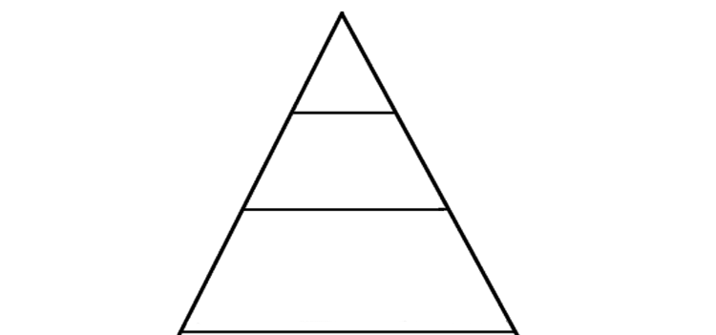
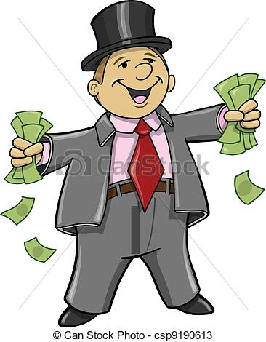
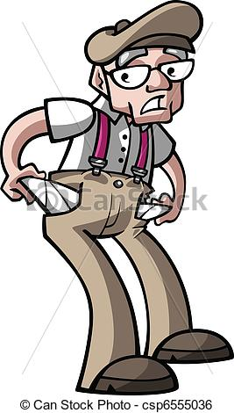
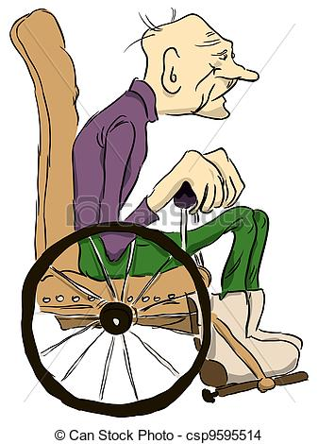
CAPITOLO 7
LA SOCIETA' VERTICALE
Quello in alto non si sente simile a quello in basso e lo considera inutile
I più poveri devono rispettare i più ricchi

Slide 8
CAPITOLO 8
LA SOCITA' ORIZZONTALE
Ognuno ha dei DOVERI che servono per far funzionare bene la società
Ognuno ha gli stessi DIRITTI.
Tranne per quando si infrangono le leggi allora bisogna imporre dei limiti
SONO TUTTI UGUALI

Slide 9
CAPITOLO 9
LA SOCIETA' VERTICALE E ORIZZONTALE
una società sia verticale che orizzontale è una società orizzontale dove non si possono superare certi limiti che vengono punti con pena di morte per esempio

Slide 10
CAPITOLO 10
LA VITA NELLA SOCIETA' VERTICALE
Nel gradino più basso troviamo persone considerate mostri. Quelli più alti invece, sia oggi che nell' antichità si sono isolati dai ceti più bassi con mura e separazioni
Causa molte guerre
Tutte le ricchezze hai ceti più alti

Slide 11
CAPITOLO 11
LA VITA NELLA SOCIETA' ORIZZONTALE
Tutti possono essere curati (anche in mancanza di soldi)
Se si viene licenziati lo stato deve aiutarlo.
Il diritto di avere un casa
La scuola è importantissima

Slide 12
CAPITOLO 12
UNA SOCIETA' ORIZZONATALE
E' difficile da realizzare
Non è mai esistita una vera e propria società verticale
Si pensa che siano tutti uguali
Quando uno commette un reato è difficile giustiziarlo perché se per esempio si vuole mandare in prigione i signor rossi si viola il suo diritto alla libertà
Ma tutti hanno il diritto di scegliere, e quindi di essere uguali

Slide 13
CAPITOLO 13
IL DIRITTO NELLA SOCIETA' VERTICALE
Il diritto di vivere o di essere liberi non è garantito
IL DIRITTO NELLA SOCIETA' ORRIZONTALE
I diritti non sono sempre uguali sono un po' limitati
Qualcuno può uccidere qualcun altro solo se questo sta per essere ucciso, anche se la vita del assasino ha un valore

Slide 14
CAPITOLO 14
LE REGOLE IN UNA SOCIETA' VERTICALE
Si va in prigione non per imparare a non fare più crimini ma solo dare una punizione
I ceti più alti hanno meno pene
Molte persone sono costrette a rubare per fame

Slide 15
CAPITOLO 15
LE REGOLE IN UNA SOCIETA' ORIZZONTALE
Se non si rispettano le regole si viene mandati in carcere o in centri di educazione
In una società orizzontale uno che commette un reati non è visto come un eroe, ma come qualcuno disprezzato dalla società.

Slide 16
CAPITOLO 16
DOPO UN REATO
Se un colpevole non vuole cambiare atteggiamento deve fare un percorso di recupero molto lungo
Alla vittima deve essere ridato il diritto che il delinquente ha violato (come una macchina rubata ho un insulto pubblico)
ma
Alcuni diritti non possono essere restituiti come la morte di qualcuno allora si tolgono altri diritti al colpevole come la galera

Slide 17
CAPITOLO 17
L' ONU
ORGANIZZAZIONE NAZIONI UNITE
DICHIARAZIONE DEL DIRITTO DEL UOMO
Era stata creata alla fine della seconda guerra mondiale
Diceva di avere una società orizzontale

Slide 18
CAPITOLO 18
LA COSTITUZIONE
Presta attenzione a questo aspetto: ci indica esattamente come dobbiamo fare, e come devono essere le istituzioni grazie alle quali è possibile far funzionare un paese.
Aspira ad una società orizzontale
Ci spiega com' è formato il parlamento, quali sono i suoi poteri, quanto durano in carica le persone...
È nata nel 1948 ed è stata scritta da 556 membri

Slide 19
CAPITOLO 19
IL CAMMINO VERSO UNA SOCETA' ORIZZONTALE
Negli ultimi tempi facciamo un passo indietro perchè cerchiamo di riaggirare alcune leggi.
C' è un grande sistema di corruzione (a Milano oltre 5000 persone)
In questo modo è difficile aspirare ad una società orizzontale
Si sta violando la legalità

Slide 20
CAPITOLO 20
NOI POSSIAMO ASPIRARE AD UNA SOCITA' ORRIZONTALE
Rispettando genitori e famigliari
Rispettando i più deboli
Rispettando i più grandi

